Slide 1
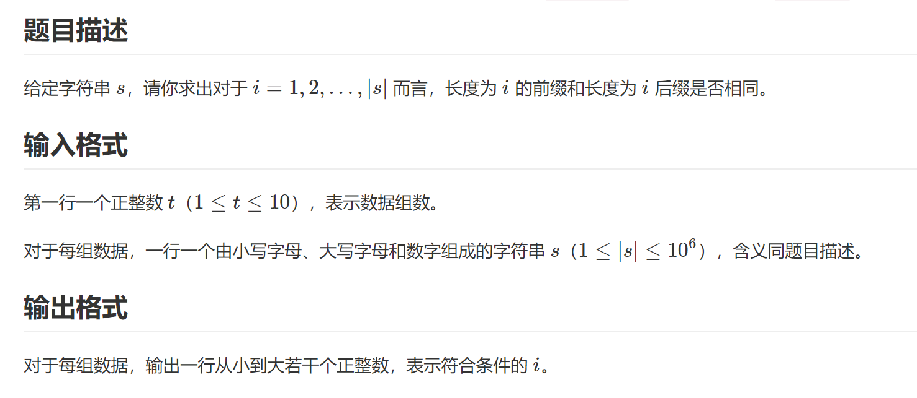
E-对称字符串
21351023 李永琦

Slide 2
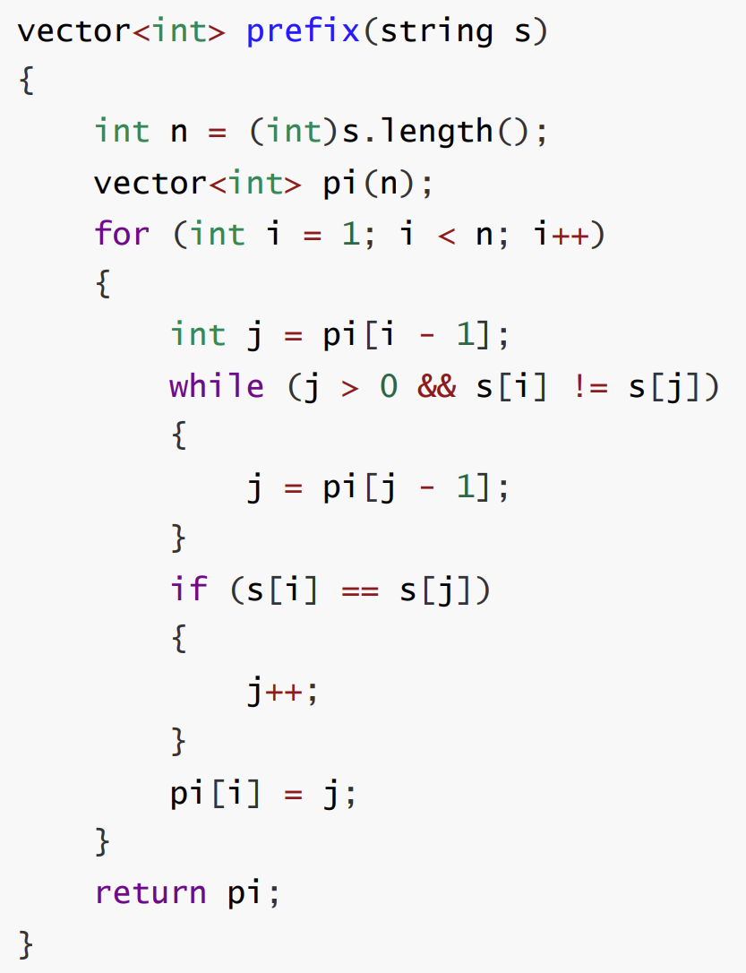
解法 1：KMP
前后缀问题，考虑 KMP
KMP 算法步骤中 O(n) 求出的前缀函数： π[i] 为子串 s[0…i] 最长的相等的真前缀与真后缀的长度。
（下标从 0 开始，s[i…j] 闭区间）
对字符串 abacaba：
i | 0 | 1 | 2 | 3 | 4 | 5 | 6
pi[i] | 0 | 0 | 1 | 0 | 1 | 2 | 3

Slide 3
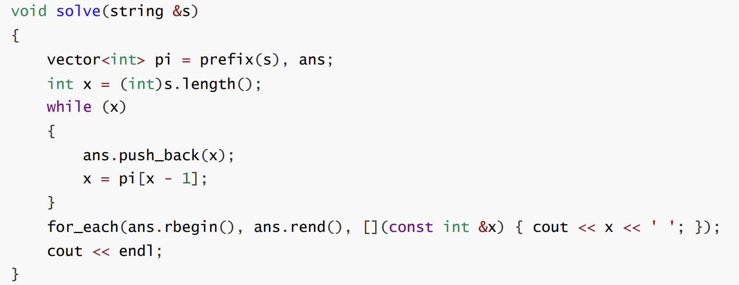
解法 1：KMP
从大到小考虑答案，字符串长度 n 为最大解
根据前缀函数定义，次大解为 pi[n-1]
设之后的解为 j，则在字符串 s[0…pi[n-1]-1] 中，长度为 j 的前缀和后缀相同
因此下一个解是 s[0…pi[n-1]-1] 的最大相同真前后缀长度，即 pi[pi[n-1]-1]
递推直到解为 0，逆序输出
i | 0 | 1 | 2 | 3 | 4 | 5 | 6
pi[i] | 0 | 0 | 1 | 0 | 1 | 2 | 3
pi[6]=3: a b a c a b a
pi[2]=1: a b a c a b a

Slide 4
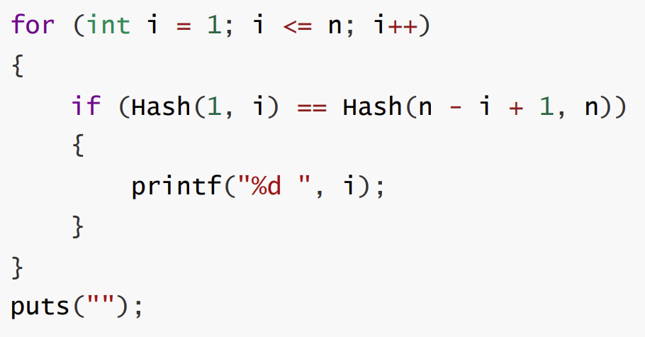
解法 2：Hash
可枚举长度为 1 至 n 的前缀与后缀，使用字符串哈希判断前后缀是否相等
定义一个把字符串映射到整数的函数 f
通常采用多项式 Hash 的方法，将哈希值看成一个 b 进制的数对 M 取模的结果
M 需为素数，如 998244353；b 可取 31
例：xyz 的哈希函数值为 xb^2+yb+z mod M
（下标从 1 开始，s[i…j] 闭区间）

Slide 5
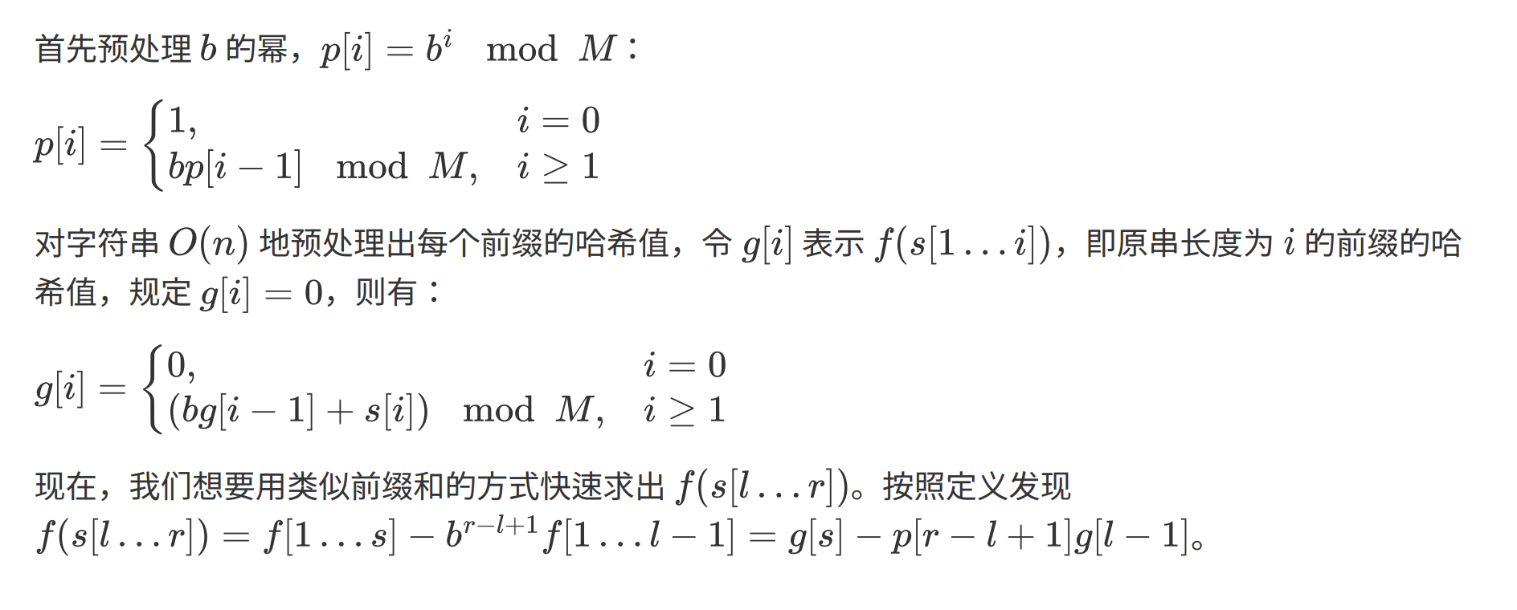
解法 2：Hash
快速求子串哈希的方法： （下标从 1 开始，s[i…j] 闭区间）

Slide 6
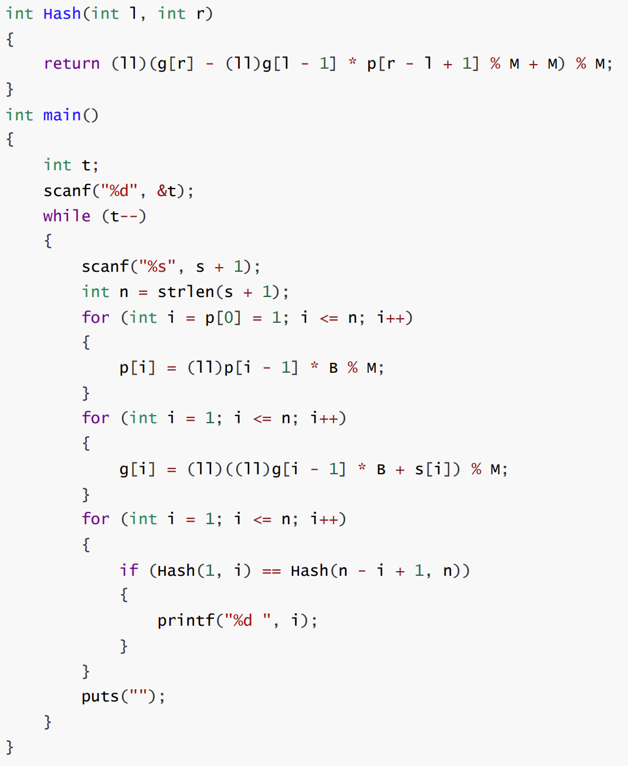
解法 2：Hash
代码需注意 long long、取模时保持 hash 为正

